Slide 1
Introdução ao Tensorflow
Programa de Pós-graduação em Ciência da Computação
Dezembro de 2017
Ramon Ferreira Silva
ramon.silva@eic.cefet-rj.br Orientador : Eduardo Bezerra

Slide 2
RAMON FERREIRA SILVA
Aluno de Mestrado no Programa PPCIC do CEFET/RJ. Atua como Analista de Sistemas na M4U, uma empresa de Telecom e meios de pagamentos.
ramon.silva@eic.cefet-rj.br
https://github.com/ramonsilvanet
https://www.linkedin.com/in/ramon-ferreira-silva-mba-9ab64212/
http://ramonsilva.net

Slide 3
Conceitos Básicos
Visão geral
Um pouco de Python
Instalando o Tensorflow
Primeira sessão de trabalho com o Tensorflow
Fluxograma de dados do Tensorflow

Slide 4
Visão Geral
O Tensorflow é uma biblioteca criada pela equipe Google Brain Team junto com o Grupo de pesquisa Google's Machine Learning Intelligence com o propósito de conduzir pesquisa relacionadas as áreas de Aprendizado de Máquina e Aprendizado Profundo.

Slide 5
Visão Geral
O TensorFlow combina a álgebra computacional com técnicas de otimização de compilação, facilitando o cálculo de muitas expressões matemáticas em que o problema é o tempo necessário para executar a computação.

Slide 6
Conceitos Básicos
Definir, otimizar e calcular eficientemente expressões matemáticas envolvendo matrizes multidimensionais (tensores)

Slide 7
Conceitos Básicos
Definir, otimizar e calcular eficientemente expressões matemáticas envolvendo matrizes multidimensionais (tensores)
Suporte de programação de redes neurais profundas e técnicas de aprendizado de máquina.

Slide 8
Conceitos Básicos
Uso transparente da computação em GPU, automatizando o gerenciamento e otimização da mesma memória e dos dados utilizados. Você pode escrever o mesmo código e executá-lo em CPUs ou GPUs. Mais especificamente, o TensorFlow irá descobrir quais partes do cálculo devem ser movidas para a GPU

Slide 9
Conceitos Básicos
Alta escalabilidade de computação entre máquinas e grandes conjuntos de dados.

Slide 10
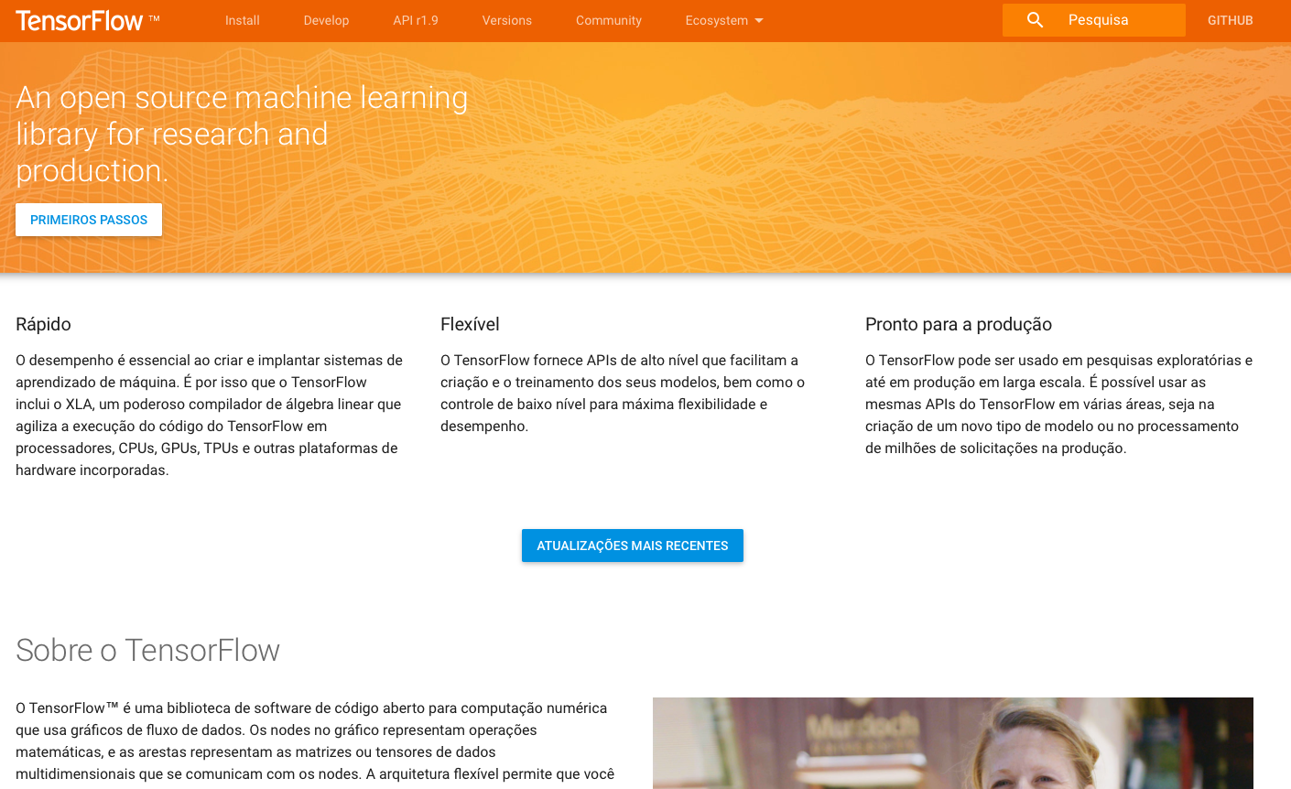
Conceitos Básicos
Para saber mais acesse https://www.tensorflow.org

Slide 11
Um pouco de Python
O TensorFlow está disponível com suporte a Python, C ++, Java e Go. Nós usaremos o Python para aprender, já que, na verdade, a API do Python é melhor suportada e muito mais fácil de aprender

Slide 12
Um pouco de Python
O TensorFlow está disponível com suporte a Python, C ++, Java e Go. Nós usaremos o Python para aprender, já que, na verdade, a API do Python é melhor suportada e muito mais fácil de aprender

Slide 13
Um pouco de Python
(Notebook 1 – Python Básico)

Slide 14
Instalando o Tensorflow
Criando um ambiente virtual (conda)
conda create -n py36 python=3.6 anaconda
Instalando Tensorflow via conda
conda install -c conda-forge tensorflow #CPU
conda install -c anaconda tensorflow-gpu #GPU
Instalando Tensorflow via pip
pip install tensorflow # Python 3.n; CPU support
pip install tensorflow-gpu # Python 3.n; CPU support
Para mais opções de instalação acesse : https://www.tensorflow.org/install/

Slide 15
Primeira sessão de trabalho com o Tensorflow
(Notebook 2 – Tensorflow)

Slide 16
Fluxograma de Dados do Tensorflow
Uma aplicação de aprendizado de máquina é o resultado do cálculo repetido de expressões matemáticas complexas. No TensorFlow, um cálculo é descrito usando o Fluxograma de Dados, onde cada nó do grafo representa a instância de uma operação matemática (multiplicação, adição, divisão e assim por diante), e cada aresta é um conjunto de dados multidimensional (tensores ) em que as operações são realizadas.

Slide 17
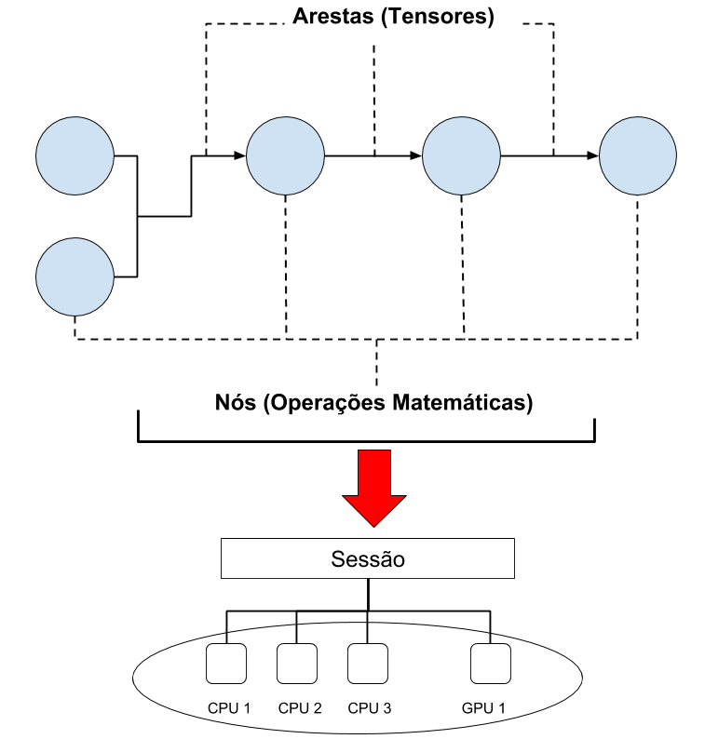

Slide 18
Fluxograma de Dados do Tensorflow
Operação: representa uma computação abstrata, como adição ou multiplicação de matrizes. Uma operação gerencia os tensores. Pode ser apenas polimórfico: a mesma operação pode manipular diferentes tipos de elementos tensores. Por exemplo, a adição de dois tensores int32, a adição de dois tensores de ponto flutuante e assim por diante.

Slide 19
Fluxograma de Dados do Tensorflow
Kernel: representa a implementação concreta dessa operação. Um kernel define a implementação da operação em um determinado dispositivo. Por exemplo, uma operação de adição de matriz pode ter uma implementação de CPU e uma de GPU.

Slide 20
Fluxograma de Dados do Tensorflow
Sessão: Quando o programa cliente tem que estabelecer comunicação com o sistema de tempo de execução TensorFlow, uma sessão deve ser criada. Assim que a sessão é criada para um cliente, um grafo inicial vazio é criado.

Slide 21
Fluxograma de Dados do Tensorflow
Existem dois métodos fundamentais:
session.extend: Em um cálculo, o usuário pode estender o grafo de execução, solicitando adicionar mais operações (nós) e arestas (dados).
session.run: Usando o TensorFlow, as sessões são criadas com alguns grafos, e esses grafos completos são executados para obter as saídas, ou às vezes, subgrafos, eles são executados milhares / milhões de vezes usando invocações de execução. Basicamente, o método executa o gráfico de execução para fornecer saídas.

Slide 22
Fluxograma de Dados do Tensorflow
(Notebook 3 – Fluxograma de dados)

Slide 23
Aprendizado de Maquina com Tensorflow
Operações Matemáticas
Regressão Linear e Logística
Regressão Logística
Redes Neurais
Notes:
https://www.tensorflow.org/versions/r1.5/get_started/get_started_for_beginners
https://github.com/NVIDIA/DIGITS

Slide 24
Operações Matemáticas
(Notebook 4 – Operações Matemáticas)

Slide 25
Regressão Linear
A relação entre essas duas variáveis ​​é linear; isto é, se y é a variável dependente e x o independente, então o relacionamento linear entre as duas variáveis ​​será parecido com isto: y = Ax + b.
(Notebook 5 – Regressões Linear e Logística)

Slide 26
Regressão Linear
O algoritmo de regressão linear se adapta a uma grande variedade de situações; por sua versatilidade, é amplamente utilizado no campo das ciências aplicadas, por exemplo, biologia e economia.
(Notebook 5 – Regressões Linear e Logística)

Slide 27
Regressão Linear
Além disso, a implementação deste algoritmo nos permite introduzir de uma maneira totalmente clara e compreensível os dois conceitos importantes de aprendizado de máquina: a função de custo e os algoritmos de gradiente descendente.
(Notebook 5 – Regressões Linear e Logística)

Slide 28
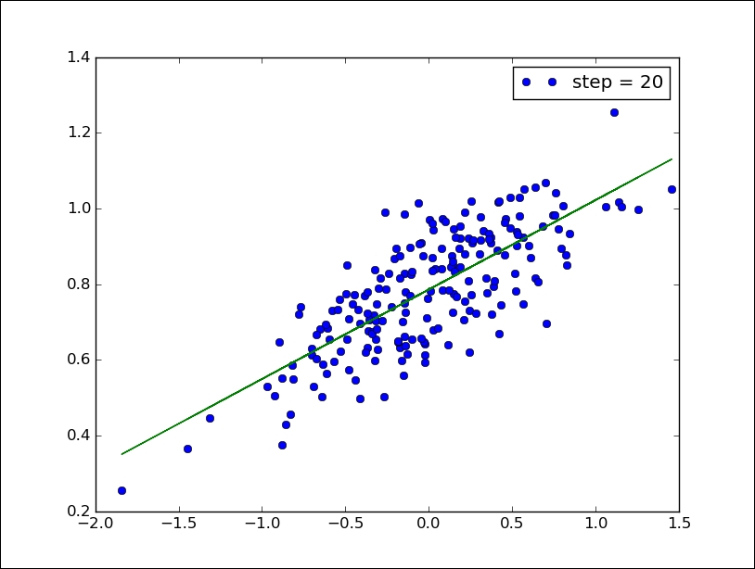
Regressão Linear
(Notebook 5 – Regressões Linear e Logística)

Slide 29
Regressão Logística
Este algoritmo não tem nada a ver com a regressão linear canônica que vimos acima, mas é um algoritmo que nos permite resolver problemas de classificação supervisionada. De fato, para estimar a variável dependente, agora fazemos uso da chamada função logística ou sigmóide. É precisamente por causa desta característica que chamamos este algoritmo de regressão logística
(Notebook 5 – Regressões Linear e Logística)

Slide 30
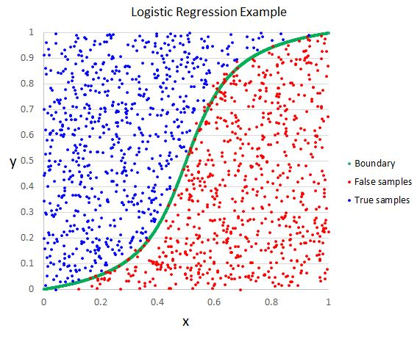
Regressão Logística
(Notebook 5 – Regressões Linear e Logística)

Slide 31
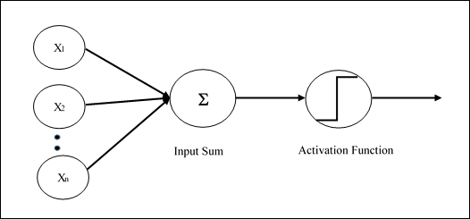
Regressão Logística
(Notebook 5 – Regressões Linear e Logística)

Slide 32
Redes Neurais
Redes Neuronais Artificiais (RNAs) são modelos computacionais inspirados pelo sistema nervoso central de um animal (em particular o cérebro) que são capazes de realizar o aprendizado de máquina bem como o reconhecimento de padrões.
(Notebook 7 – Redes Neurais)

Slide 33
Redes Neurais
Redes neurais artificias geralmente são apresentadas como sistemas de "neurônios interconectados, que podem computar valores de entradas", simulando o comportamento de redes neurais biológicas.
(Notebook 7 – Redes Neurais)

Slide 34
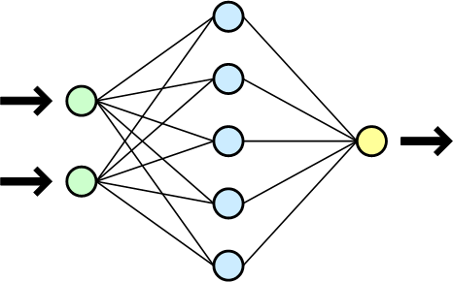
Redes Neurais
(Notebook 7 – Redes Neurais)

Slide 35
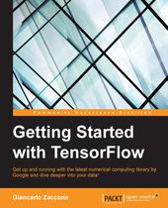
Bibliografia
Getting Started with TensorFlow
Giancarlo Zaccone
Julho de 2016
ISBN 9781786468574 © Packt Publishing Limited

Slide 36
Obrigado
RAMON FERREIRA SILVA
Aluno de Mestrado no Programa PPCIC do CEFET/RJ. Atua como Analista de Sistemas na M4U, uma empresa de Telecom e meios de pagamentos.
ramon.silva@eic.cefet-rj.br
https://github.com/ramonsilvanet
https://www.linkedin.com/in/ramon-ferreira-silva-mba-9ab64212/
http://ramonsilva.net

